Slide 1
校園防災避難演練與兵棋推演設計 (理論應用篇)
10-1
講師: 國立暨南國際大學 陳皆儒 副教授
教育部資訊及科技教育司(環境及防災教育科)
撰稿:銘傳大學 莊睦雄副教授、馬士元助理教授

Slide 2
避難演練與兵棋推演—課程大綱
1
地震海嘯災害疏散避難與演練規劃
2
颱洪坡地災害疏散避難與演練規劃
3
輻射人為災害疏散避難與演練規劃
4
兵棋推演理論應用與實務操作概念
兵棋推演情境模擬與作業流程管控
5
6
兵棋推演議題對策與成果評估檢討

Slide 3
災害疏散避難與演練規劃
緣起目的
共通事項
地震海嘯
坡地颱洪
輻射人為
緣起
災害防救法第23條為有效執行緊急應變措施，各級政府應依權責實施災害防救組織之整備、訓練、演習等整備事項。
災害防救法第25條各級政府及相關公共事業，應實施災害防救訓練及演習。災害防救訓練及演習，各機關、公共事業所屬人員、居民及其他 公、私立學校、團體、公司、廠場有共同參與或協助之義務。
依據教育部「各級學校校園災害管理要點」及教育部「維護校園安全實施要點」，各教育行政機關（單位）及學校平日應實施防救災組織之整備、 研擬應變計畫、訂定緊急應變流程、實施應變計畫模擬演練、災害防救物資、器材之儲備、災情蒐集、通報及校安中心所需通訊設施之建置、維護及強化、避難所設施之整備及維護、其他緊急應變準備事宜。

Slide 4
災害疏散避難與演練規劃
緣起目的
共通事項
地震海嘯
坡地颱洪
輻射人為
目的
為使災害發生時各教職員工生能快速避難並啟動應變分組執行救災，由相關單位規劃演練內容，各處室人員及教師協助辨理，務求使校園災害演練能順利執行。
在於使相關人員熟悉不同災害情境之應變作為，並提升應變技能，孰悉應變小組之任務編組、分工權責等應變相關作為，避免相關防災疏散避難時之混亂及減少災損與防止災害之擴大。
檢核校園災害防救計畫各種災害別的減災、整備、應變與復原對策是否完備可行，並將演練成果回饋歸納分析檢討修訂相關作業程序。

Slide 5
災害疏散避難與演練規劃
緣起目的
共通事項
地震海嘯
坡地颱洪
輻射人為
安全管理四大要素
組 織
環 境
行 為
資 源
災情通報(縱向聯繫)
災害防救應變組織運作
災害防救應變組織啟動時機
災害防救應變組織
危險建物與設施區域警戒標示
歷年災害與災害特性分析
校園平面及空間配置
校園災害潛勢調查
學區防災志工組訓
校園災害防救兵棋推演
校園災害防救演練
校園災害防救教育訓練
學區防災志工召募
開設災民收容所規劃與實施
災害防救資源器材設施整備
校園災害防救計畫經費編列

Slide 6
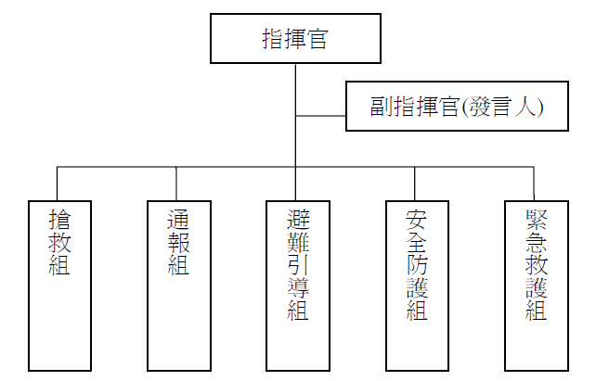
災害疏散避難與演練規劃
緣起目的
共通事項
地震海嘯
坡地颱洪
輻射人為
※教職員工四十九人(含)以下之學校
安全防護組併入避難引導組
緊急救護組併入搶救組
教職員工50人(含)以上
災害防救應變組織

Slide 7
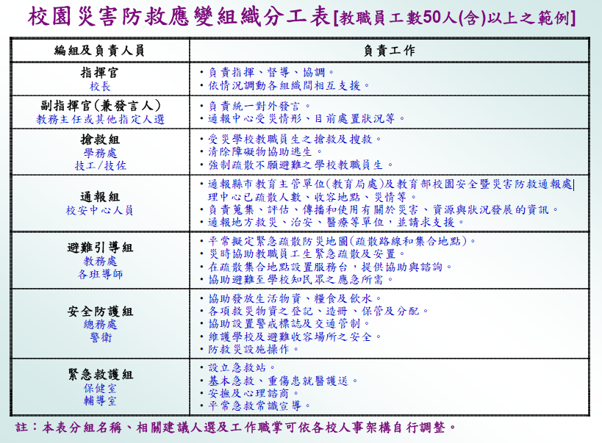
災害疏散避難與演練規劃
緣起目的
共通事項
地震海嘯
坡地颱洪
輻射人為
演練工作檢核重點

Slide 8
災害疏散避難與演練規劃
緣起目的
共通事項
地震海嘯
坡地颱洪
輻射人為
演練工作檢核重點

Slide 9
災害疏散避難與演練規劃
緣起目的
共通事項
地震海嘯
坡地颱洪
輻射人為

Slide 10
災害疏散避難與演練規劃
緣起目的
共通事項
地震海嘯
坡地颱洪
輻射人為
學校每年至少應舉辦 1-2 次應變計畫演練(除消防防護計畫外亦宜考量其他災害類型之演練) 。
演練情境可依該年度規劃重點進行腳本研擬。
演練可依各年級施行或以樓層(棟別)為劃分。
依據可能發生之災害類型、規模，依實際需求來設計實務演練，如通訊對講機練習、避難疏散演練、警報測試與廣播等。

Slide 11
災害疏散避難與演練規劃
緣起目的
共通事項
地震海嘯
坡地颱洪
輻射人為
演練計畫
擬定 基本觀念
情境假設
以學校所面臨的實際
問題為主
至少應包含緊急避難、救護、收容、安撫
之細節操作
必須明定各執行程序之
權責編組及銜接介面。
在演練的過程中，所有作業均隨著時序有詳細的紀錄，以利事中查證及事後重構與檢討。
必須確保所需的應變時所需的資源與人力。

Slide 12
災害疏散避難與演練規劃
緣起目的
共通事項
地震海嘯
坡地颱洪
輻射人為
應變工作事項含災害應變組織之運作、災害發生時學生安全之確保、學生安全疏散、收集受災情況與受災情況回報、緊急救護與救助實施、緊急安置受收容與家長聯繫，及緊急避難與收容場所之開設等內容。
啟動社區住戶
與家長之協助
毀損建物與設施之警戒標示
避難疏散之規劃與執行
災害應變程序
災情通報
緊急救護與救助

Slide 13
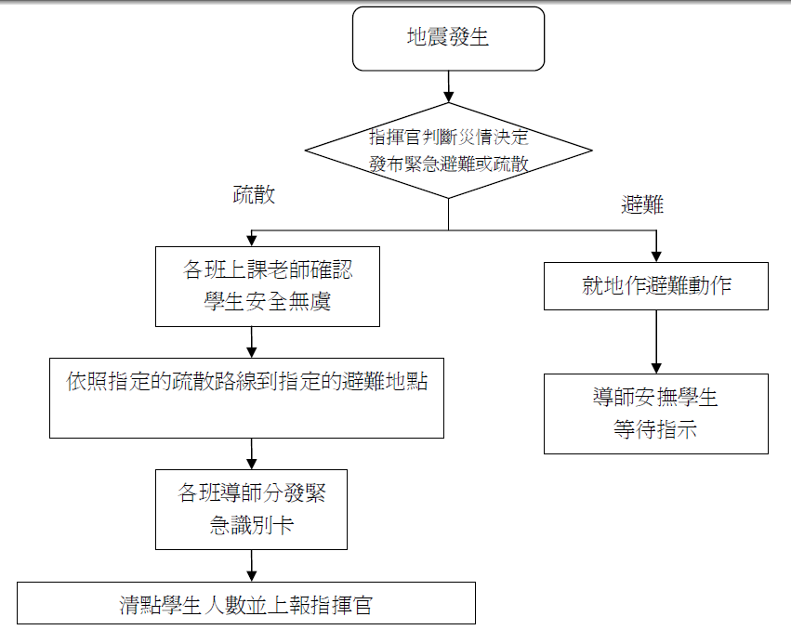
災害疏散避難與演練規劃
緣起目的
共通事項
地震海嘯
坡地颱洪
輻射人為
緊急避難疏散流程圖
是否適用於海嘯?

Slide 14
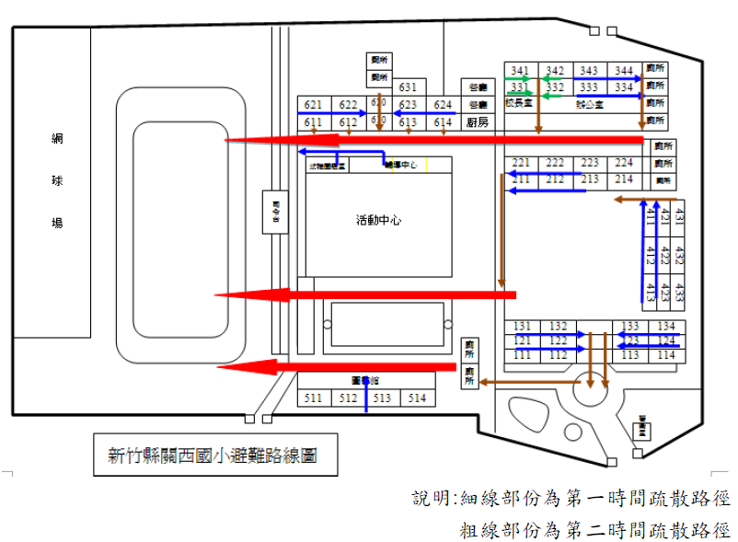
災害疏散避難與演練規劃
緣起目的
共通事項
地震海嘯
坡地颱洪
輻射人為
地震避難路線圖
6
3
2
4
5
1

Slide 15
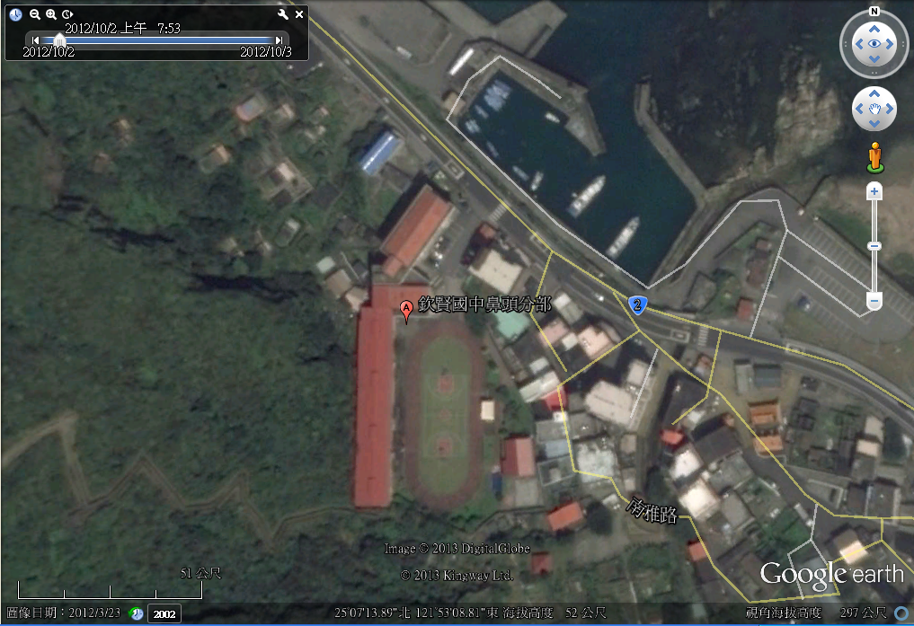
災害疏散避難與演練規劃
緣起目的
共通事項
地震海嘯
坡地颱洪
輻射人為
海嘯避難路線方向
集合點

Slide 16
災害疏散避難與演練規劃
時刻表
緣起目的
共通事項
地震海嘯
坡地颱洪
輻射人為
因遠地地震所引起的海嘯之通報
中央氣象局在取得太平洋海嘯警報中心海嘯警報的電文通知後，相關人員即研判可能遭受侵襲地點、時間及應行警戒事項。
經研判可能對臺灣地區構成威脅時，會立即透過媒體、簡訊及傳真等方式，將海嘯警訊通報到各相關岸巡、災害防救主管機構。
在海嘯到達臺灣地區前，經研判可能對臺灣地區構成威脅時，會立即發布海嘯警報，並透過媒體、簡訊及傳真等方式，通報各相關單位及大眾傳播媒體，籲請可能侵襲地點沿海居民準備因應海嘯侵襲。
因近海地震所引起的海嘯之通報
當中央氣象局地震速報系統偵測到臺灣近海發生地震規模6.0以上，震源深度淺於35公里之淺層地震時，在發布之地震報告中應即加註「沿海地區應防海水位突變」。
當中央氣象局地震速報系統偵測到臺灣近海發生地震規模7.0以上，震源深度淺於35公里之淺層地震時，立即發布海嘯警報，並透過簡訊及傳真等方式，通報各相關單位及大眾傳播媒體，籲請沿海居民立即因應海嘯侵襲。

Slide 17
災害疏散避難與演練規劃
時刻表
緣起目的
共通事項
地震海嘯
坡地颱洪
輻射人為
易遭受海嘯侵襲地區，應擬訂海嘯災害緊急應變計畫，並落實執行，以減少人員傷亡與財物損失。然而，緊急應變計畫是否可行及有效，則需透過防災演練予以檢討與修訂。因應海嘯之防災演練，以緊急避難疏散及安置通報為主。學校與社區均應事先規劃避難場所與疏散路線，並考慮在校、在家、白天、夜晚等不同情境之緊急避難疏散及安置通報方式，透過演練，熟悉實際作為並修訂緊急應變計畫。
海嘯發生
海嘯來襲
海嘯後
海嘯警報
緊急應變措施
海嘯警報
解除機制
因應措施
海嘯應變參考程序
※注意事項：
沿海地區發生較大地震時，要有海嘯可能來襲的憂患意識，應儘速往較高處避難，並注意海嘯消息。
海嘯來襲前，遠處海中會有白色浪沫的長浪向岸邊湧來，或有海水快速遠離陸地露出大片海岸，遇到這些情況必須立即往較高處避難。
在國外旅遊身處海岸地區時，應注意地震與海岸變化情況，採行必要緊急避難措施。

Slide 18
災害疏散避難與演練規劃
緣起目的
共通事項
地震海嘯
坡地颱洪
輻射人為
中央氣象局發布大雨、豪雨、大豪雨及 超大豪雨特報時機如下：
超大豪雨： 當中央氣象局預測或觀測到 24小時累積雨量達350公厘。
大豪雨： 當中央氣象局預測或觀測到 24小時累積雨量達200公厘。
豪雨： 當中央氣象局預測或觀測到 24小時累積雨量達130公厘。
大雨： 當中央氣象局預測或觀測到24小時累積雨量達50公厘，且其中至少有1小時雨量達15公厘以上之降雨現象。

Slide 19
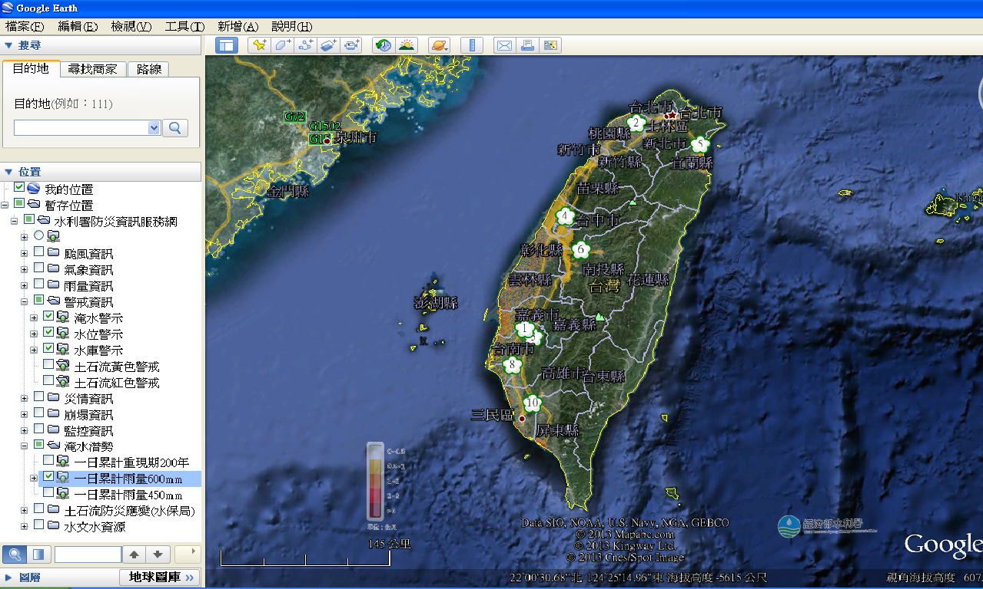
災害疏散避難與演練規劃
緣起目的
共通事項
地震海嘯
坡地颱洪
輻射人為

Slide 20
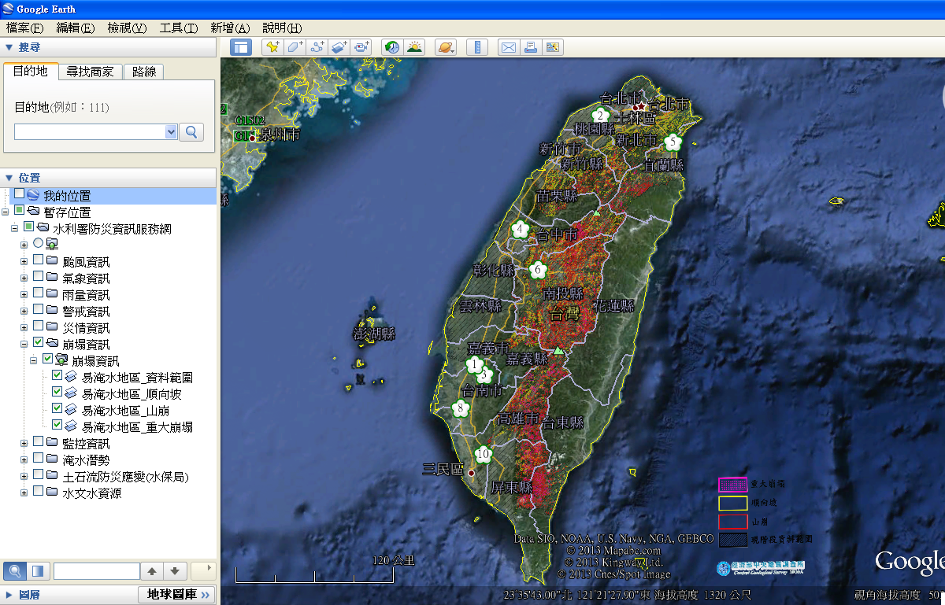
災害疏散避難與演練規劃
緣起目的
共通事項
地震海嘯
坡地颱洪
輻射人為

Slide 21
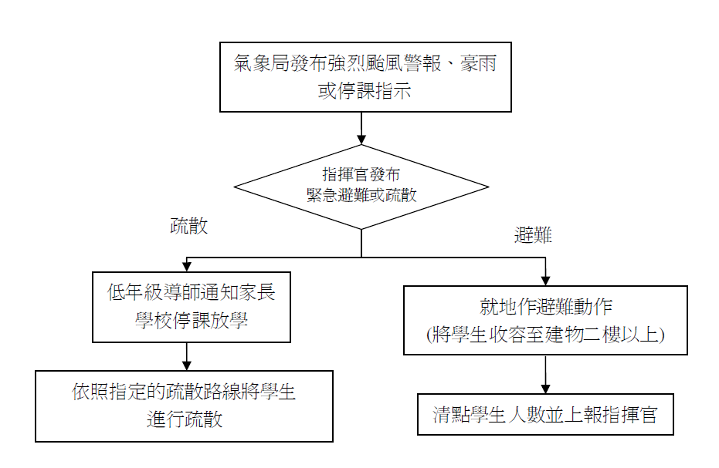
災害疏散避難與演練規劃
緣起目的
共通事項
地震海嘯
坡地颱洪
輻射人為
淹水災害緊急避難疏散流程圖

Slide 22
災害疏散避難與演練規劃
緣起目的
共通事項
地震海嘯
坡地颱洪
輻射人為
坡地災害緊急避難疏散流程圖
依照指定的疏散路線到指定的避難地點
避難引導組引導學生
前往校外避難場所
清點學生人數並上報指揮官
發布緊急避難
指揮官判斷災情決定
原地或往校外避難
指揮官判斷災情決定
清點學生人數
並上報指揮官
災害發生
導師安撫學生
就地作避難動作

Slide 23
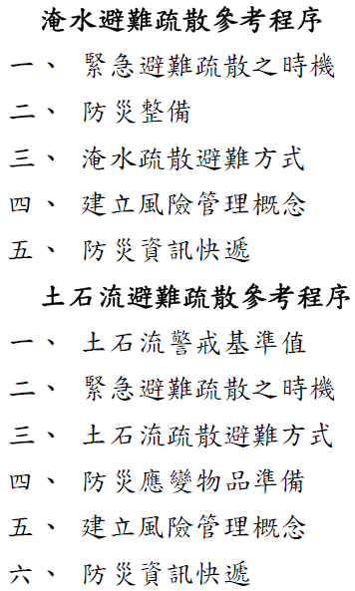
災害疏散避難與演練規劃
緣起目的
共通事項
地震海嘯
坡地颱洪
輻射人為
內水
外水

Slide 24
災害疏散避難與演練規劃
緣起目的
共通事項
地震海嘯
坡地颱洪
輻射人為
輻射災害
我國訂定8公里的緊急應變計畫區，就此八公里內區作詳盡的規劃，如應變計畫、警報站，碘片貯備及發放、演習、民眾溝通宣導、緊急偵測計畫、及節點與疏散路線及收容站等。而在緊急應變計畫區外8至15公里，將於平時就結合災害防救體系，將民眾防護措施規劃納入地方政府地區災害防救計畫，集中貯放碘片及預先規劃偵測路線，並規劃大規模收容安置與演練及加強民眾溝通宣導等。
核電廠周邊各級學校(含幼兒園)輻射災害疏散避難演練腳本
事故發生與察覺
成立災害
應變中心
核災發布應變組織啟動
緊急搜尋傷患救助
災情的處置與應變
火災-緊急滅火
發生與察覺
核能幅射事故
情境設定複合災害
與通報
災情掌握
與講評
演練後檢討
震災

Slide 25
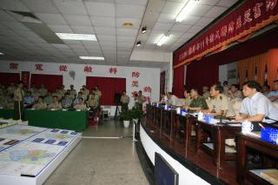
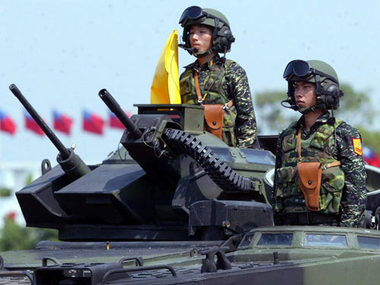
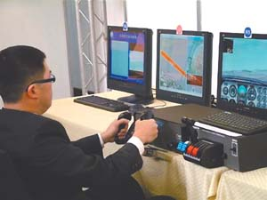
兵棋推演理論與實務操作
理論應用
作業流程
情境模擬
議題對策
成效檢討
災害兵棋推演緣由
兵棋推演一詞是從軍隊而來，軍隊作戰前評估戰術可行性、勝敗、人員及裝備損害程度的重要手段。通常使用地圖或沙盤兵棋推演方式進行，而電腦兵棋推演則是藉由具有計算快速、數據統計精準的電腦系統進行兵棋推演。

Slide 26
兵棋推演理論與實務操作
理論應用
作業流程
情境模擬
議題對策
成效檢討
災害兵棋推演方式
以議題式推演。
設定災害境況，模擬實際災況及運作方式。
檢驗災害應變小組從災前整備到災後復原各項應變處置作業。
強化災害應變小組縱向、橫向單位聯繫機制及請求各項支援。

Slide 27
兵棋推演理論與實務操作
理論應用
作業流程
情境模擬
議題對策
成效檢討
災害兵棋推演任務編組
參演組
參與推演學校內相關單位之應變人員，根據推演狀況，擬定對策並進行各項聯繫、協調、處置等工作，並將災情及處置情形，以書面或簡報方式呈現，向考評組以口頭方式進行說明，推演後將書面及簡報資料留存，做為更進一步檢視使用。
管制組
由學校防災服務團及協力團隊組成，主要任務為進行推演時之程序管制，包括說明推演方式、各項狀況發佈、記錄推演狀況、記錄考評委員意見等。
考評組
由學校防災服務團及協力團隊邀請專家學者，或曾參與災害應變專業人員擔任，主要任務為負責推演考評工作，針對學校應變措施及對策予以檢視並考評，而後對於處置措施提出改善建議，做為學校日後災害應變時之改進參考。
資料來源：美國聯邦緊急事件管理總署FEMA

Slide 28
兵棋推演理論與實務操作
理論應用
作業流程
情境模擬
議題對策
成效檢討
推演狀況說明
實施方式
演習狀況發佈
災情狀況
事故地點
參演組進行狀況處置
處置單位
調度人力及機具
處置方式
提交狀況處置情形
考評官講評

Slide 29
兵棋推演理論與實務操作
理論應用
作業流程
情境模擬
議題對策
成效檢討
推演程序
預計時間 | 實施進度
10分鐘 | 人員報到與進駐
10分鐘 | 主席致詞與長官致詞
10分鐘 | 災害境況設定與推演方式說明
10分鐘 | 災害推演第一階段狀況發佈 / 各單位進行處置
20分鐘 | 各單位針對第一階段狀況處置情形報告
30分鐘 | 第一階段考評組考評提問及討論
10分鐘 | 災害推演第二階段狀況發佈 / 各單位進行處置
20分鐘 | 各單位針對第二階段狀況處置情形報告
30分鐘 | 綜合第一、第二階段考評組考評提問及討論

Slide 30
兵棋推演理論與實務操作
理論應用
作業流程
情境模擬
議題對策
成效檢討
編排情境設定
情境設定是一為演習設置的簡短橋段。
它為緊急事件提供背景資訊，增進參與者對演習的真實感。
設定項目參考：
何種事件?
您是如何發現?
是否有事前預警?
什麼時間發生?
事件的後續是什麼?
發生地點為…?
危險的速度，強度，深度為何?
採取何種應變?
損害報告為何?
未來的預報為何?
相關天氣狀況如何的?
其他何種因素會影響緊急事件程序?
資料來源：美國聯邦緊急事件管理總署FEMA

Slide 31
兵棋推演理論與實務操作
理論應用
作業流程
情境模擬
議題對策
成效檢討
地震海嘯
坡地颱洪
輻射人為
D日10時由於金山斷層錯動，發生地震規模7.8之地震，並引發海嘯，基隆市中正區受損嚴重，災情頻傳。
震央位置：北緯25.14度，東經121.465度，震央在基隆地震站oo方oo公里，地震規模：7.1，震源深度10公里。
中正區震度：7級
ooo兵棋推演
災害境況說明

Slide 32
兵棋推演理論與實務操作
理論應用
作業流程
情境模擬
議題對策
成效檢討
中正區 | 建物受損數 | 傷亡人數
入船里 | 78 | 203
中正里 | 390 | 1267
正義里 | 250 | 923
社寮里 | 196 | 952
長潭里 | 82 | 520
砂灣里 | 100 | 230
新富里 | 74 | 147
中砂里 | 93 | 198
平寮里 | 34 | 177
正船里 | 107 | 492
正濱里 | 121 | 318
信義里 | 54 | 160
建國里 | 53 | 316
砂子里 | 41 | 356
新豐里 | 116 | 1616
中船里 | 70 | 367
正砂里 | 435 | 1542
碧砂里 | 224 | 880
德義里 | 157 | 1100
和憲里 | 59 | 107
地震海嘯
坡地颱洪
輻射人為
ooo兵棋推演災害境況說明
受到地震影響，中央氣象局發布海嘯警報，預估於D日11時海嘯侵襲台灣北部、東北部。
同時估計本次海嘯浪高恐高達10公尺，台灣北部、東北部及東部沿海地區須提高警覺嚴加防範。

Slide 33
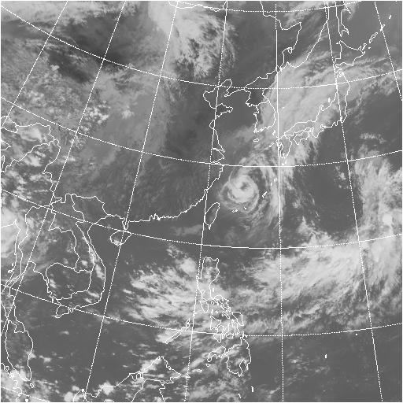
兵棋推演理論與實務操作
理論應用
作業流程
情境模擬
議題對策
成效檢討
地震海嘯
坡地颱洪
輻射人為
因第16號颱風即將侵襲台灣北部地區
預計帶來強風豪雨
恐引發颱洪坡地、土石流災害，本次颱風概況如下：
颱風編號：第16號
颱風強度：中度颱風
中心氣壓：960 百帕
中心位置： D-1日12時00分中心在台北的東北方約410公里之海面上。
暴風半徑： 7級暴風半徑150公里，10級暴風半徑50公里。
近中心最大風速：每秒30公尺（約每小時110公里），相當於11級風。
瞬間之最大陣風：每秒38公尺（約每小時140公里），相當於13級風。
預計登陸地點：三貂角至頭城一帶。
000兵棋推演
災害境況說明

Slide 34
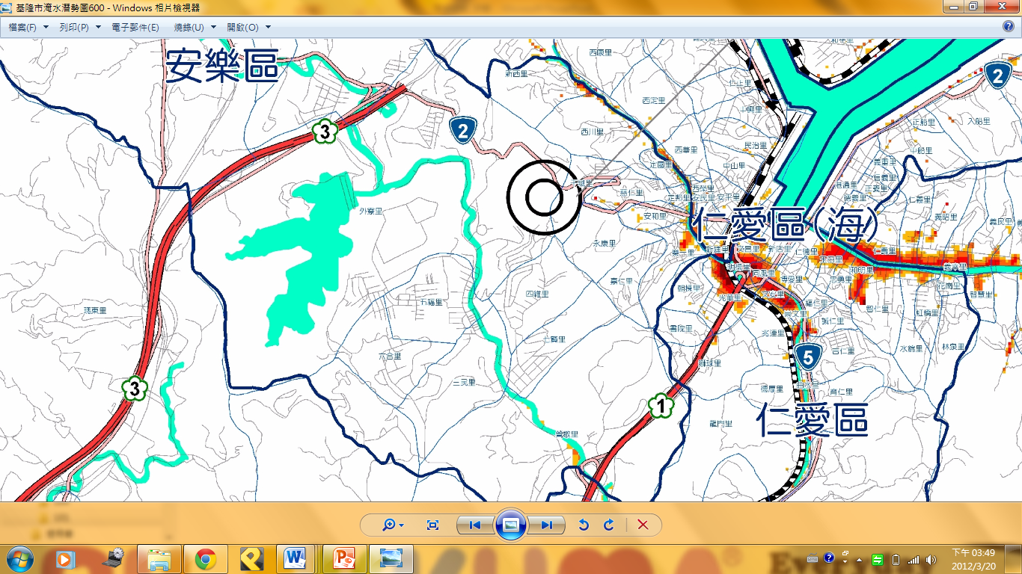
兵棋推演理論與實務操作
理論應用
作業流程
情境模擬
議題對策
成效檢討
地震海嘯
坡地颱洪
輻射人為
安樂區淹水潛勢圖(600毫米/日)

Slide 35
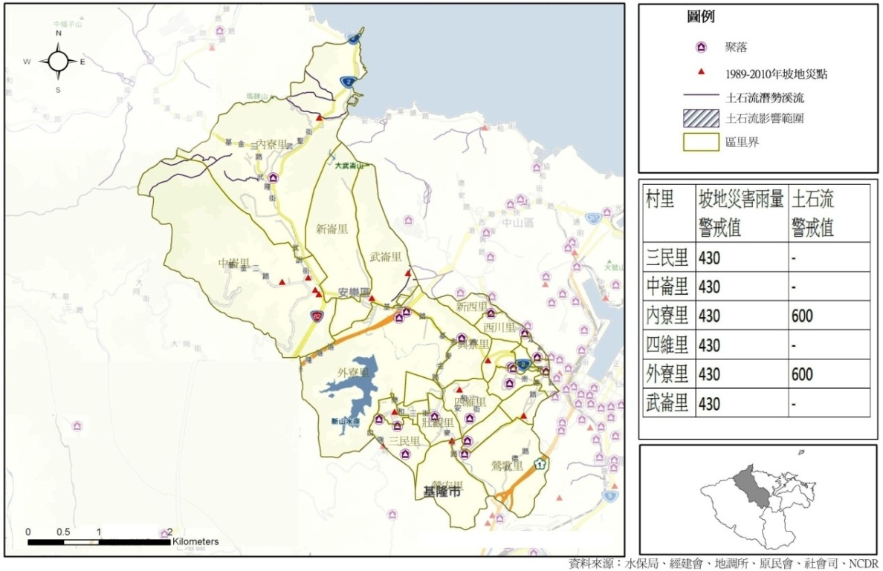
兵棋推演理論與實務操作
理論應用
作業流程
情境模擬
議題對策
成效檢討
地震海嘯
坡地颱洪
輻射人為
預估本次颱風將帶來豪大雨，且北部降雨有逐漸增大之現象
因此農委會水保局研判可能引發土石流災害，於D日上午16時對基隆市轄內區公所發布土石流黃色警戒，基隆市政府已通知相關區公所疏散該地區居民，避免災害發生造成人員傷亡。
安樂區
坡地災害
潛勢位置圖

Slide 36
兵棋推演理論與實務操作
理論應用
作業流程
情境模擬
議題對策
成效檢討
地震海嘯
坡地颱洪
輻射人為
本次推演係模擬核四廠一號機冷凝器真空惡化，汽機因冷凝器高壓力跳脫，汽機跳脫加P8訊號，反應器自動急停失效，爐心料破損，蒸氣管破裂，大量放射性物質外釋，影響周邊民眾安全。
災害發生於10X年6月D日上午8:00，oooo學校正在辦理「家長親子」活動，同時正值上班期間，許多道路不順暢，對於學生與家長應進行緊急防護及人員的避難撤離。
建議依據學校實際狀況加入兵棋推演之演練情境。

Slide 37
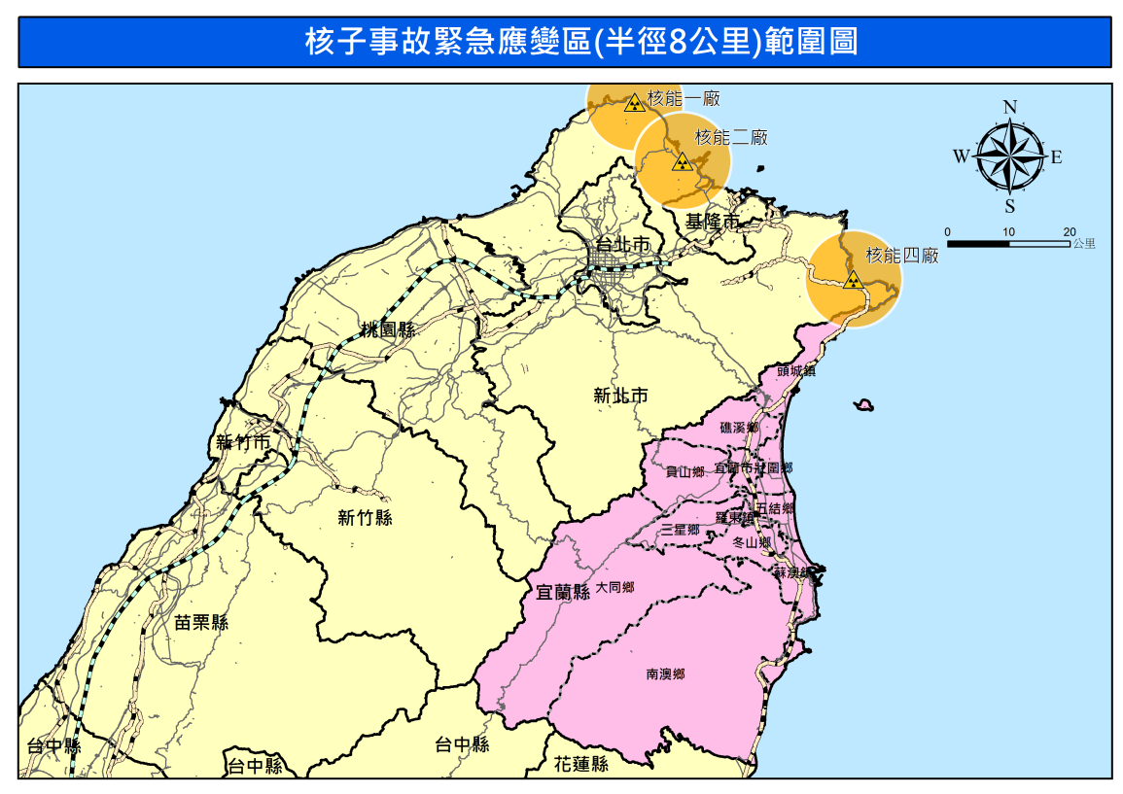
兵棋推演理論與實務操作
理論應用
作業流程
情境模擬
議題對策
成效檢討
地震海嘯
坡地颱洪
輻射人為
核電廠半徑8公里影響範圍

Slide 38
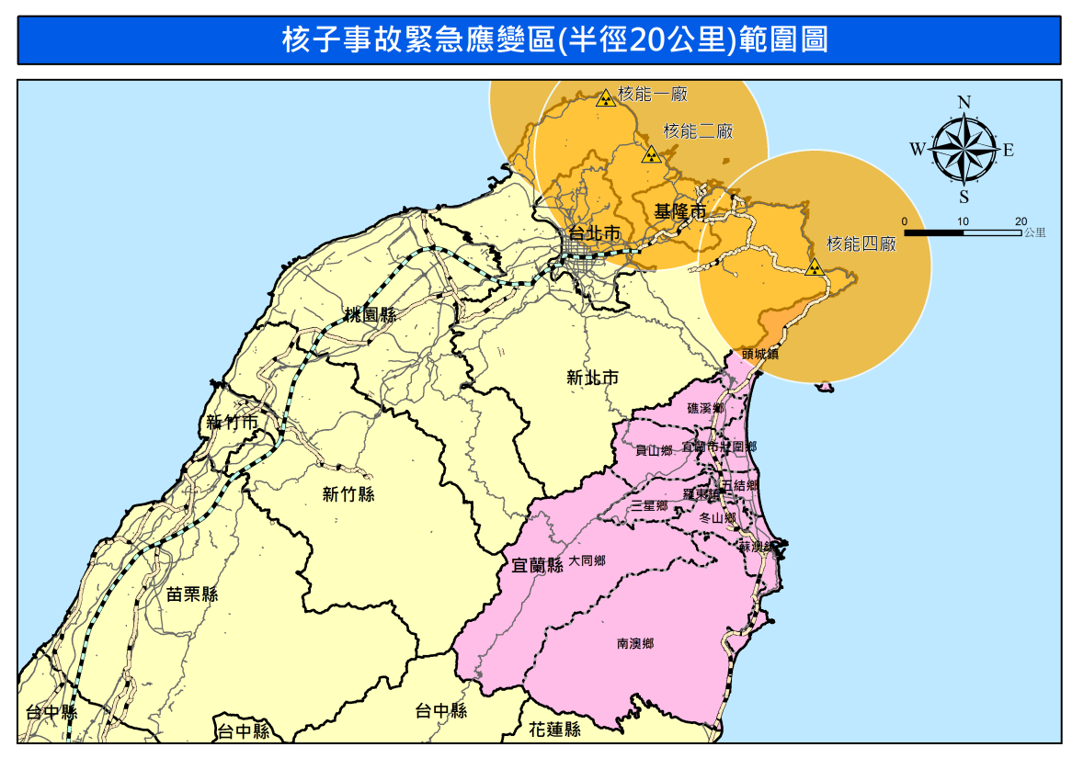
兵棋推演理論與實務操作
理論應用
作業流程
情境模擬
議題對策
成效檢討
地震海嘯
坡地颱洪
輻射人為
核電廠半徑20公里影響範圍

Slide 39
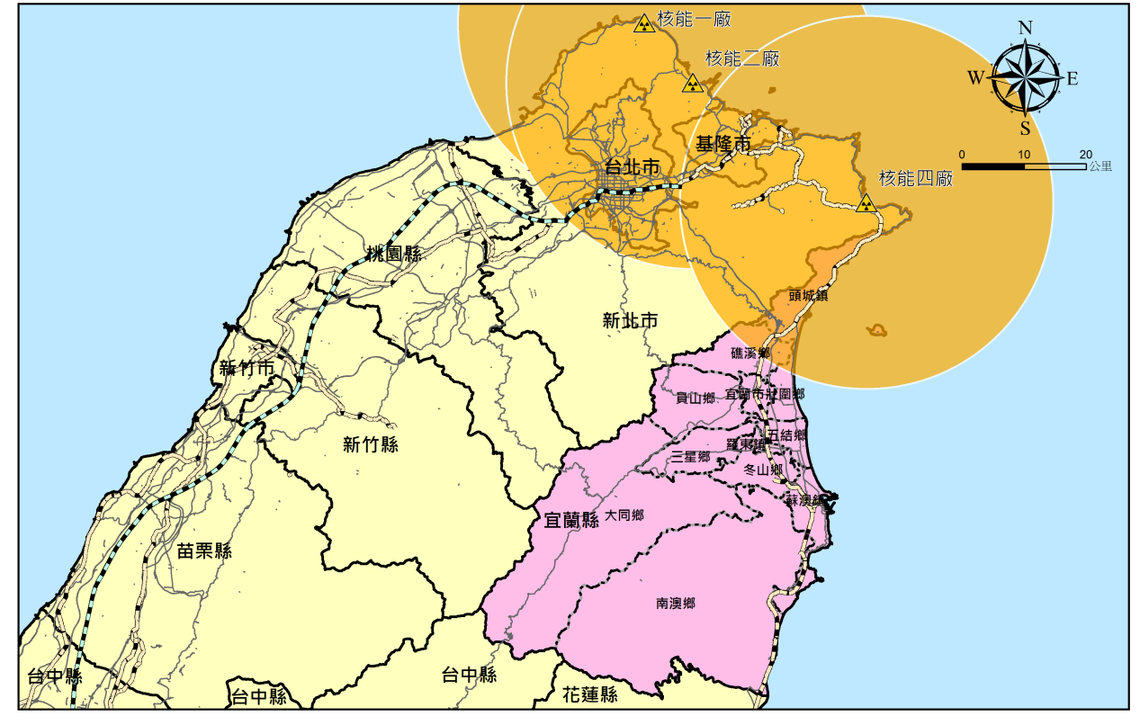
兵棋推演理論與實務操作
理論應用
作業流程
情境模擬
議題對策
成效檢討
地震海嘯
坡地颱洪
輻射人為
核電廠半徑30公里影響範圍

Slide 40
兵棋推演理論與實務操作
理論應用
作業流程
情境模擬
議題對策
成效檢討
參演
單位
搶救組
通報組
避難引導組
安全防護組
緊急救護組
指揮官
情境說明
議題研擬
投
影
幕
討論主題
指導委員
管制組(兵棋推演程序管控)
第一次兵推籌備會議

Slide 41
兵棋推演理論與實務操作
理論應用
作業流程
情境模擬
議題對策
成效檢討
發佈警報、防災宣導
成立災害緊急應變小組
學生疏散避難含路線與集合處理
收容所開設與社區民眾安置收容
受困學生救護與通報
支援請求與聯繫協調
環境清理與消毒處置
急難救助相關事項
學生安撫與心理輔導
災情蒐集、查報、彙整、統計、回報
測 試 議 題 研 擬

Slide 42
兵棋推演理論與實務操作
理論應用
作業流程
情境模擬
議題對策
成效檢討
參演
單位
搶救組
通報組
避難引導組
安全防護組
緊急救護組
指揮官
議題說明
對策研擬
投
影
幕
腳本彙整
指導委員
管制組(兵棋推演程序管控)
第二次兵推籌備會議

Slide 43
兵棋推演理論與實務操作
理論應用
作業流程
情境模擬
議題對策
成效檢討
對策研擬
參演組人員接獲議題狀況及任務指派後，應依照其本身權責擬定對策後進行應變處置，並將應變處置方式載於書面。
有關動員學校人力、裝備、設施等防救災資源，應該量化說明該項資源如何運用。
災情非屬於學校緊急應變小組負責，或超出其負荷者，有需要提出請求支援，則應說明為何請求支援，以及請求支援的種類（如人力、機具、車輛）與量化數量。
兵棋推演現在採用工作坊腳本撰寫方式進行，可提昇各相關編組災害應變作業熟悉度及提昇災害防救相關人員風險意識，但較難測試出災害防救應變問題，建議未來學校熟悉兵推程序，可增設臨時未事先告知議題，來測試學校災害應變能量及檢討現存災害應變問題。

Slide 44
兵棋推演理論與實務操作
理論應用
作業流程
情境模擬
議題對策
成效檢討
參演
單位
搶救組
通報組
避難引導組
安全防護組
緊急救護組
指揮官
情境說明
腳本推演
投
影
幕
成果檢討
考評組(考評委員)
管制組(兵棋推演程序管控)
兵棋推演正式演練

Slide 45
兵棋推演理論與實務操作
理論應用
作業流程
情境模擬
議題對策
成效檢討
預期成果
檢視學校各單位在面臨災害時，各項工作的整備情形。
強化學校各單位在災害來臨時，其應變處置能力。
強化學校各單位在災害時橫向聯繫協調的能力。
使學校各單位能熟悉操作現有校園災害防救計畫。
檢核校園災害防救計畫是否落實，瞭解學校防救能量。
提升各單位人員對於災害應變的能力與防災素養。
作為實兵演練腳本撰寫的參考與模擬演練。

Slide 46
校園防災避難演練與兵棋推演設計
資料來源
內政部消防署，防震須知。
921地震10週年紀念活動中小學校園防災演練展示活動專案，教育部顧問室。
中央氣象局，「氣象防護系列(三)海嘯防護要點」。
內政部消防署，防災知識網「海嘯防範注意事項」。
教育部「災害應變參考程序手冊」 ，教育部顧問室。
李文正，教育部99年度「校園防災應變與演練規劃」教材。
馬士元，「災害兵棋推演之規劃」教材。
防災教育數位平台，http://disaster.edu.tw/
行政院原子能委員會全球資訊網
水利署，水災疏散撤離標準作業程序。
中央氣象局，宣導教育--氣象百科。
經濟部中央地質調查所全球資訊網。
水土保持局，土石流防災資訊網。
水利署，防災資訊服務網。
簡報完畢
敬請指教

